Slide 1
Breadth/Depth First Search (BFS/DFS)
Bahan Kuliah IF2211 Strategi Algoritmik Oleh: Rinaldi Munir
Update: Nur Ulfa Maulidevi
2 Maret 2015

Slide 2
Traversal Graf
Algoritma traversal graf: mengunjungi simpul dengan cara yang sistematik
Pencarian melebar (breadth first search/BFS)
Pencarian mendalam (depth first search/DFS)
Asumsi: graf terhubung
Graf: representasi persoalan ➔ Traversal graf: pencarian solusi
social graph
http://www.oreilly.de/catalog/9780596518172/toc.html
Web page network

Slide 3
Algoritma Pencarian
Tanpa informasi (uninformed/blind search)
Tidak ada informasi tambahan
Contoh: DFS, BFS, Depth Limited Search, Iterative Deepening Search, Uniform Cost Search
Dengan informasi (informed Search)
Pencarian berbasis heuristik
Mengetahui non-goal state “lebih menjanjikan” daripada yang lain
Contoh: Best First Search, A*

Slide 4
Representasi Graf dalam Proses Pencarian
Dalam proses pencarian solusi, terdapat dua pendekatan:
Graf statis: graf yang sudah terbentuk sebelum proses pencarian dilakukan
- graf direpresentasikan sebagai struktur data
Graf dinamis: graf yang terbentuk saat proses pencarian dilakukan
- graf tidak tersedia sebelum pencarian, graf dibangun selama
pencarian solusi

Slide 5
Graf Statis

Slide 6
Pencarian Melebar (BFS)
Traversal dimulai dari simpul v.
Algoritma:
1. Kunjungi simpul v
2. Kunjungi semua simpul yang bertetangga dengan simpul v terlebih dahulu.
3. Kunjungi simpul yang belum dikunjungi dan bertetangga dengan simpul-simpul yang tadi dikunjungi, demikian seterusnya.
1
2
3
4
5
6
7
8

Slide 7
BFS: Struktur Data
Matriks ketetanggaan A = [a_{ij}] yang berukuran nxn, a_{ij}= 1, jika simpul i dan simpul j bertetangga,
a_{ij}= 0, jika simpul i dan simpul j tidak bertetangga.
2. Antrian q untuk menyimpan simpul yang telah dikunjungi.
3. Tabel Boolean, diberi nama “dikunjungi”
dikunjungi : array[l..n] of boolean
dikunjungi[i] = true jika simpul i sudah dikunjungi
dikunjungi[i] = false jika simpul i belum dikunjungi

Slide 8
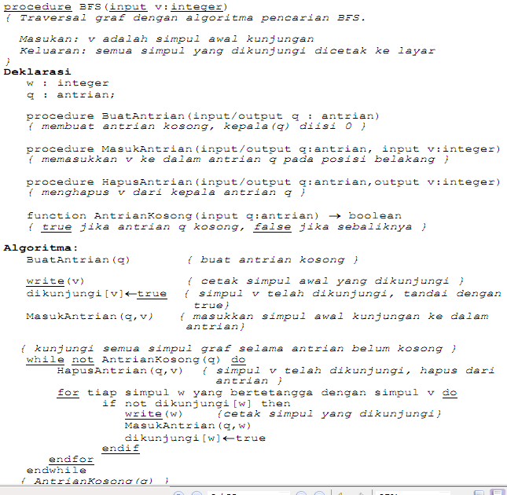

Slide 9
BFS: Ilustrasi
1
Iterasi | V | Q | dikunjungi
 |  |  | 1 | 2 | 3 | 4 | 5 | 6 | 7 | 8
Inisialisasi | 1 | {1} | T | F | F | F | F | F | F | F
Iterasi 1 | 1 | {2,3} | T | T | T | F | F | F | F | F
Iterasi 2 | 2 | {3,4,5} | T | T | T | T | T | F | F | F
Iterasi 3 | 3 | {4,5,6,7} | T | T | T | T | T | T | T | F
Iterasi 4 | 4 | {5,6,7,8} | T | T | T | T | T | T | T | T
Iterasi 5 | 5 | {6,7,8} | T | T | T | T | T | T | T | T
Iterasi 6 | 6 | {7,8} | T | T | T | T | T | T | T | T
Iterasi 7 | 7 | {8} | T | T | T | T | T | T | T | T
Iterasi 8 | 8 | {} | T | T | T | T | T | T | T | T
2
3
4
5
6
7
8
Urutan simpul2 yang dikunjungi: 1, 2, 3, 4, 5, 6, 7, 8

Slide 10
Pencarian Mendalam (DFS)
Traversal dimulai dari simpul v.
Algoritma:
Kunjungi simpul v
Kunjungi simpul w yang bertetangga dengan simpul v.
Ulangi DFS mulai dari simpul w.
Ketika mencapai simpul u sedemikian sehingga semua simpul yang bertetangga dengannya telah dikunjungi, pencarian dirunut-balik (backtrack) ke simpul terakhir yang dikunjungi sebelumnya dan mempunyai simpul w yang belum dikunjungi.
Pencarian berakhir bila tidak ada lagi simpul yang belum dikunjungi yang dapat dicapai dari simpul yang telah dikunjungi.
1
2
3
4
5
6
7
8

Slide 11
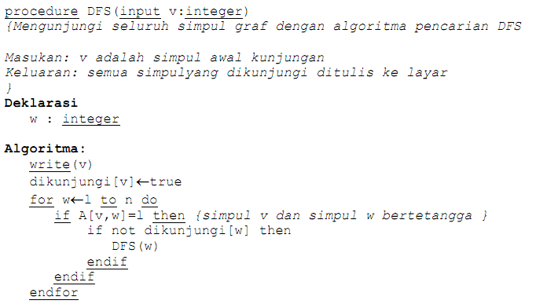
DFS

Slide 12
DFS: Ilustrasi 1
1
DFS(1): v=1; dikunjungi[1]=true; DFS(2)
DFS(2): v=2; dikunjungi[2]=true; DFS(4)
DFS(4): v=4; dikunjungi[4]=true; DFS(8)
DFS(8): v=8; dikunjungi[8]=true; DFS(5)
DFS(5): v=5; dikunjungi[5]=true
DFS(6): v=6; dikunjungi[6]=true; DFS(3)
DFS(3): v=3; dikunjungi[3]=true; DFS(7)
DFS(7): v=7; dikunjungi[7]=true
2
3
4
5
6
7
8
Urutan simpul2 yang dikunjungi: 1, 2, 4, 8, 5, 6, 3, 7

Slide 13
DFS: Ilustrasi 2
1
DFS(1): v=1; dikunjungi[1]=true; DFS(2)
DFS(2): v=2; dikunjungi[2]=true; DFS(3)
DFS(3): v=3; dikunjungi[3]=true; DFS(6)
DFS(6): v=6; dikunjungi[6]=true; DFS(8)
DFS(8): v=8; dikunjungi[8]=true; DFS(4)
DFS(4): v=4; dikunjungi[4]=true;
DFS(8): DFS(5)
DFS(5): v=5; dikunjungi[5]=true
DFS(8): DFS(7)
DFS(7): v=7; dikunjungi[7]=true
2
3
4
5
6
7
8
Urutan simpul2 yang dikunjungi: 1, 2, 3, 6, 8, 4, 5, 7

Slide 14
Contoh (hal 113)
1
2
Khusus untuk graf berarah, beberapa simpul mungkin tidak dapat dicapai dari simpul awal. Coba dengan simpul yang belum dikunjungi sebagai simpul awal. (hal 113)
DFS (1): 1-2-4-3-5-6-7
BFS (1): 1-2-4-3-5-7-6
3
4
6
5
7

Slide 15
Contoh Lain
Bagaimana penelusuran graf dengan BFS?
Bagaimana Penelusuran graf dengan DFS

Slide 16
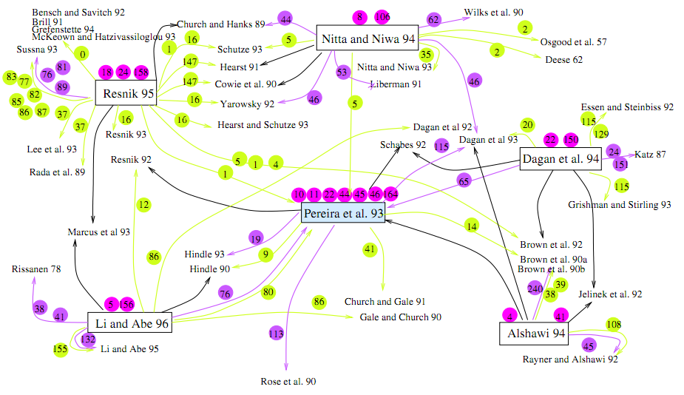
Penerapan BFS dan DFS: Citation Map
Sumber: Teufel (1999), Argumentative Zoning

Slide 17
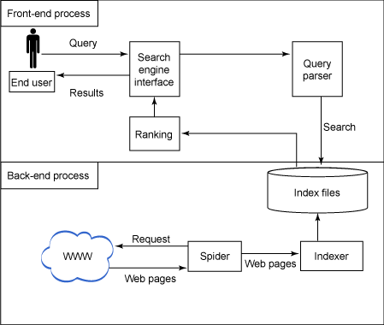
Penerapan BFS dan DFS: Web Spider
Arsitektur umum mesin pencari
Secara periodik, web spider menjejalahi internet untuk mengunjungi halaman-halaman web
http://www.ibm.com/developerworks/web/library/wa-lucene2/

Slide 18
Web Spider: Penjelajahan Web
Halaman web dimodelkan sebagai graf berarah
Simpul menyatakan halaman web (web page)
Sisi menyatakan link ke halaman web
Bagaimana teknik menjelajahi web? Secara DFS atau BFS
Dimulai dari web page awal, lalu setiap link ditelusuri secara DFS sampai setiap web page tidak mengandung link.
http://introcs.cs.princeton.edu/java/16pagerank/

Slide 19
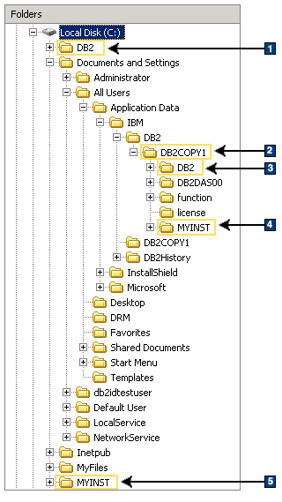
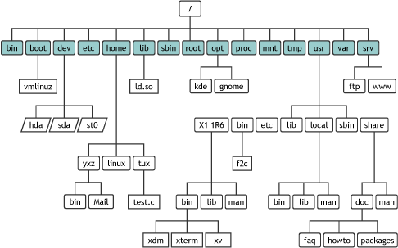
DFS dan BFS untuk penelusuran direktori (folder)

Slide 20
Graf Dinamis

Slide 21
Pencarian Solusi dengan BFS/DFS
Menyelesaikan persoalan dengan melakukan pencarian
Pencarian solusi ≈ pembentukan pohon dinamis
Setiap simpul diperiksa apakah solusi telah dicapai atau tidak. Jika simpul solusi , pencarian dapat selesai (satu solusi) atau dilanjutkan mencari solusi lain (semua solusi).
Representasi pohon dinamis:
Pohon ruang status (state space tree)
Simpul: problem state (layak membentuk solusi)
Akar: initial state
Daun: solution/goal state
Cabang: operator/langkah dalam persoalan
Ruang status (state space): himpunan semua simpul
Ruang solusi: himpunan status solusi
Solusi: path ke status solusi

Slide 22
Pohon Dinamis: Permutasi A,B,C
Operator: add X
Akar : status awal (status “kosong”)
Simpul: problem state
Status persoalan (problem state): simpul-simpul di dalam pohon dinamis yang memenuhi kendala (constraints).
Daun: status solusi
Status solusi (solution state): satu atau lebih status yang menyatakan solusi persoalan.
Ruang solusi:
Ruang solusi (solution space): himpunan semua status solusi.
Ruang status (state space): Seluruh simpul di dalam pohon dinamis dan pohonnya dinamakan juga pohon ruang status (state space tree).
Pohon ruang status

Slide 23
Pembangkitan Status
Pembangkitan status baru dengan cara mengaplikasikan operator (langkah legal) kepada status (simpul) pada suatu jalur
Jalur dari simpul akar sampai ke simpul (daun) solusi berisi rangkaian operator yang mengarah pada solusi persoalan

Slide 24
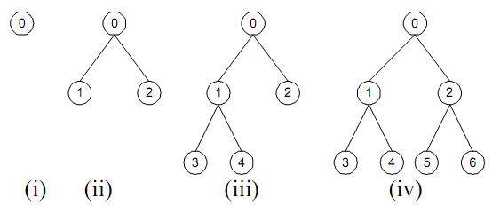
BFS untuk Pembentukan Pohon Ruang Status
Inisialisasi dengan status awal sebagai akar, lalu tambahkan simpul anaknya, dst.
Semua simpul pada level d dibangkitkan terlebih dahulu sebelum simpul-simpul pada level d+1

Slide 25
BFS untuk Permutasi
Add(A)
Add(B)
Add(C)
Add(B)
Add(C)
Add(A)
Add(C)
Add(A)
Add(B)
Add(C)
Add(B)
Add(C)
Add(A)
Add(B)
Add(A)

Slide 26
DFS untuk Pembentukan Pohon Ruang Status
DFS:
BFS:

Slide 27
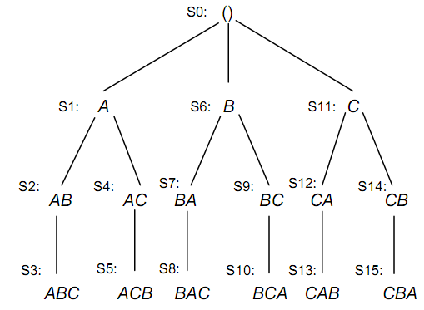
DFS Permutasi A,B,C
Add(A)
Add(B)
Add(C)

Slide 28
Evaluasi dari Teknik Pencarian
Aspek untuk melihat seberapa ‘baik’ suatu teknik pencarian
Completeness: apakah menjamin ditemukannya solusi jika memang ada
Optimality: apakah teknik menjamin mendapatkan solusi yang optimal (e.g: lowest path cost)?
Time Complexity: waktu yang diperlukan untuk mencapai solusi
Space Complexity: memory yang diperlukan ketika melakukan pencarian
Kompleksitas waktu dan ruang diukur dengan menggunakan istilah berikut.
b: (branching factor) maksimum pencabangan yang mungkin dari suatu simpul
d: (depth) kedalaman dari solusi terbaik (cost terendah)
m: maksimum kedalaman dari ruang status (bisa ∞)

Slide 29
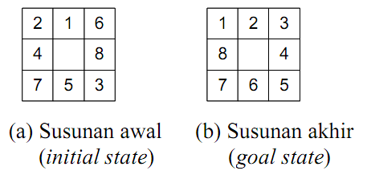
Permainan 8-Puzzle
State berdasarkan ubin kosong (blank)
Operator: up, down, left, right

Slide 30
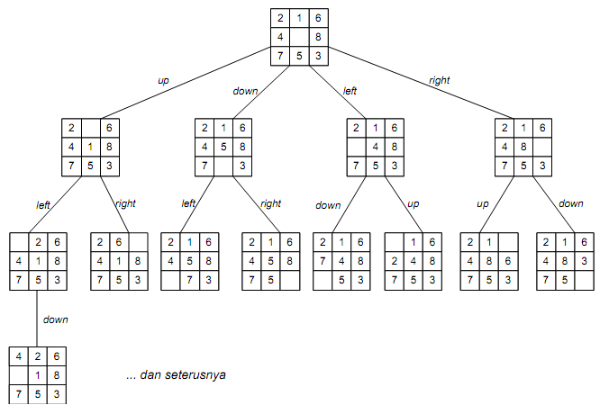
8-Puzzle: Pohon Ruang Status

Slide 31
BFS untuk 8-Puzzle
Catatan:
Urutan operator yang digunakan harus konsisten.

Slide 32
Bagaimana property dari BFS?
Completeness?
Ya (selama nilai b terbatas )
Optimality?
Ya, jika langkah = biaya
Kompleksitas waktu:
1+b+b²+b³+…+b^{d} = O(b^{d})
Kompleksitas ruang:
O(b^{d})
Kurang baik dalam kompleksitas ruang

Slide 33
DFS untuk 8-Puzzle

Slide 34
Bagaimana property dari DFS?
Completeness?
Ya (selama nilai b terbatas, dan ada penanganan ‘redundant paths’ dan ‘repeated states’ )
Optimality?
Tidak
Kompleksitas waktu:
O(b^{m})
Kompleksitas ruang:
O(bm)
Kurang baik dalam kompleksitas waktu, lebih baik dalam kompleksitas ruang

Slide 35
Aplikasi Backtracking di dalam DFS untuk Pemecahan Persoalan Pencarian Solusi
Karakteristik backtracking di dalam algoritma DFS berguna untuk memecahkan persoalan pencarian solusi yang memiliki banyak alternatif pilihan selama pencarian.
Solusi diperoleh dengan mengekspansi pencarian menuju goal dengan aturan “depth-first”
Anda tidak punya cukup informasi untuk mengetahui apa yang akan dipilih
Tiap keputusan mengarah pada sekumpulan pilihan baru
Beberapa sekuens pilihan (bisa lebih dari satu) mungkin merupakan solusi persoalan

Slide 36
Backtracking di dalam algoritma DFS adalah cara yang metodologis mencoba beberapa sekuens keputusan,
sampai Anda menemukan sekuens yang “bekerja”

Slide 37
Animasi Backtracking *)
dead end
?
dead end
dead end
?
start
?
?
dead end
dead end
?
success!
*) Sumber: www.cis.upenn.edu/.../35-backtracking.ppt

Slide 38
Backtracking di dalam algoritam DFS banyak diterapan untuk mencari solusi persoalan games seperti:
permainan tic-tac-toe,
menemukan jalan keluar dalam sebuah labirin,
Catur, crossword puzzle, sudoku, dan masalah-masalah pada bidang kecerdasan buatan (artificial intelligence).

Slide 39
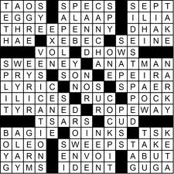
Crossword puzzle:

Slide 40
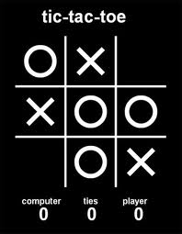
Tic-Tac-Toe

Slide 41
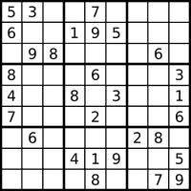
Sudoku

Slide 42
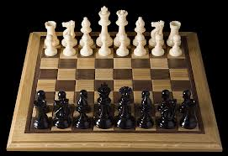
Catur

Slide 43
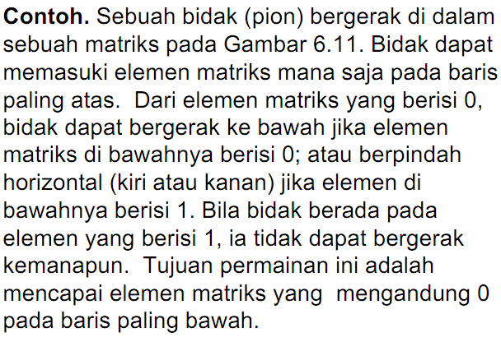
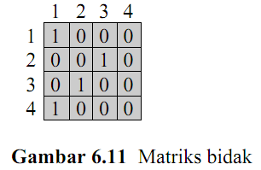
Permainan Bidak

Slide 44
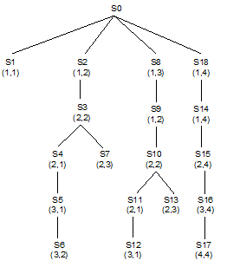
Pohon Ruang Status
In (1,1)
In (1,4)
In (1,2)
In (1,3)
dead end
down
left
down
left
right
dead end
down
dead end
right
down
dead end
goal

Slide 45
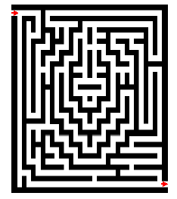
Maze Problem
Diberikan sebuah labirin (maze), temukan lintasan dari titik awal sampai titik akhir

Slide 46
Pada tiap perpotongan, anda harus memutuskan satu diantara tiga pilihan:
Maju terus
Belok kiri
Belok kanan
Anda tidak punya cukup informasi untuk memilih pilihan yang benar (yang mengarah ke titik akhir)
Tiap pilihan mengarah ke sekumpulan pilihan lain
Satu atau lebih sekuens pilihan mengarah ke solusi.

Slide 47
Contoh runut-balik pada sebuah labirin. Runut-balik diperlihatkan dengan
garis putus-putus.

Slide 48
Penyelesaian dengan DFS:
Bagi lintasan menjadi sederetan langkah.
Sebuah langkah terdiri dari pergerakan satu unit sel pada arah tertentu.
Arah yang mungkin: lurus (straight), kiri (left), ke kanan (right).

Slide 49
Garis besar algoritma DFS:

Slide 50
Bagaimana mengetahui langkah yang mana yang perlu dijejaki kembali?
Ada dua solusi untuk masalah ini:
1. Simpan semua langkah yang pernah dilakukan, atau
2. gunakan rekursi (yang secara implisit menyimpan semua langkah).
Rekursi adalah solusi yang lebih mudah.

Slide 52
Contoh runut-balik pada sebuah labirin. Runut-balik diperlihatkan dengan
garis putus-putus.

Slide 53
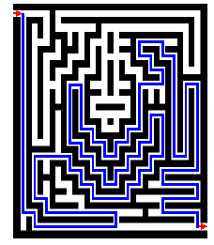
Contoh lainnya:

Slide 54
Jika kita menggambarkan sekuens pilihan yang kita lakukan, maka diagram berbentuk seperti pohon.
Simpul daun merupakan:
Titik backtrack, atau
Simpul goal
Pada titik backtrack, simpul
tersebut menjadi mati (tidak
bisa diekspansi lagi)
Aturan pembentukan simpul: DFS

Slide 55
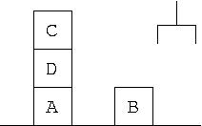
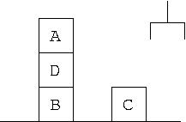
Block World Problem (Soal UTS 2018)
Terdapat beberapa buah balok berbentuk kubus yang ditempatkan di atas meja atau di atas balok yang lain sehingga membentuk sebuah kofigurasi. Sebuah robot yang memiliki lengan bercapit harus memindahkan balok-balok kubus tersebut sehingga membentuk konfigurasi lain dengan jumlah perpindahan yang minimum. Persyaratannya adalah hanya boleh memindahkan satu balok setiap kali ke atas balok lain atau ke atas meja. Gambarkan pohon ruang status pencarian solusi secara BFS dan DFS untuk initial state dan goal state di bawah ini. Setiap status digambarkan sebagai tumpukan balok kubus setelah pemindahan satu balok. Beri nomor setiap status sesuai aturan BFS dan DFS. Hitung berapa banyak status yang dibangkitkan sampai ditemukan goal state.
Initial state
Goal state

Slide 56
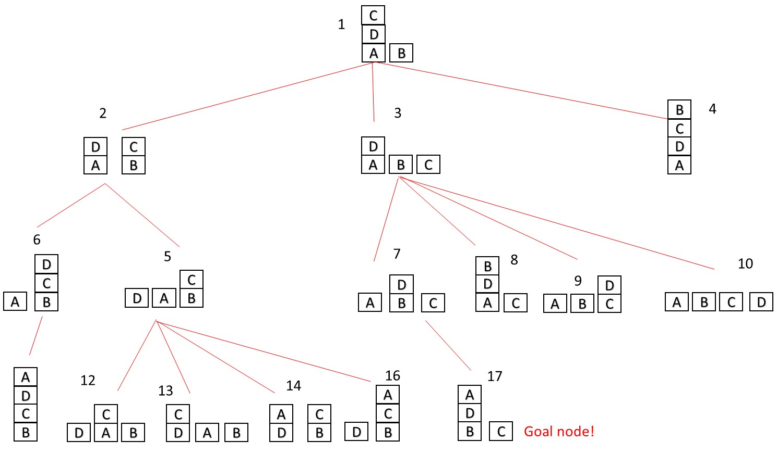
Penyelesaian:
(a) BFS
Salah satu kemungkinan solusi:

Slide 57
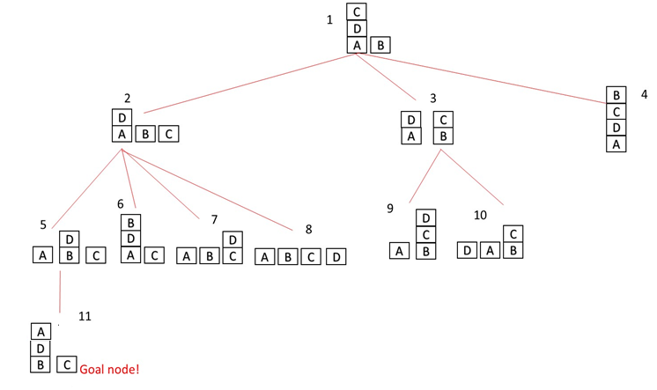
Kemungkinan lain:

Slide 58
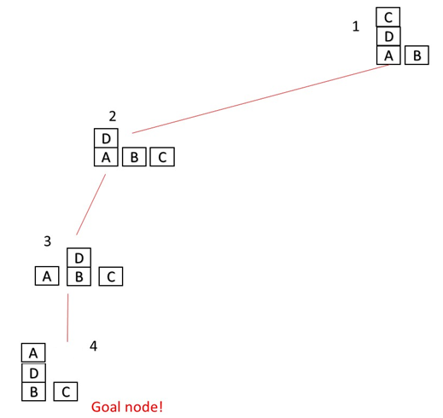
(b) DFS

Slide 59
Persoalan Missionaris dan Kanibal
Terdapat 3 misionaris dan 3 kanibal yang harus menyebrang ke sisi sungai menggunakan sebuah perahu. Perahu hanya boleh berisi penumpang maksimal 2 orang. Jumlah kanibal tidak boleh lebih banyak dari jumlah misionaris di salah satu sisi, jika tidak maka misionaris akan dimakan oleh kanibal.
Bagaimana menyeberangkan keenam orang tadi sehingga semuanya selamat sampai di sisi sungai seberangnyya? Selesaikan dengan BFS dan DFS

Slide 61
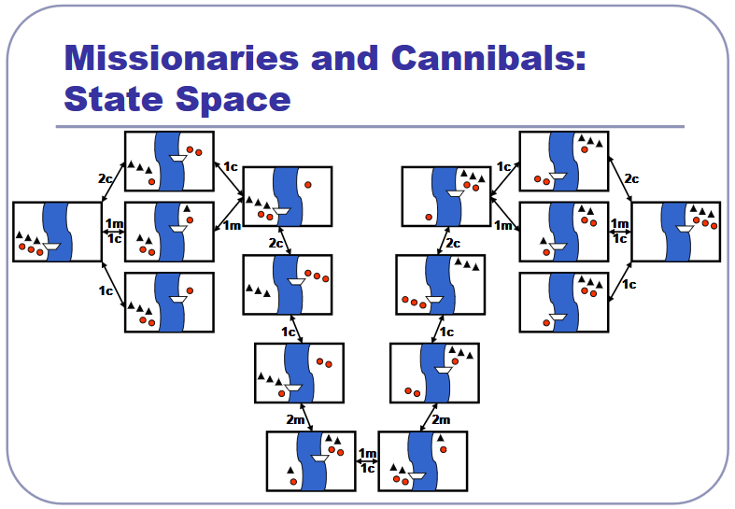

Slide 62
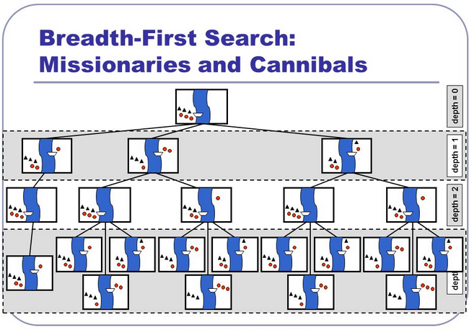
Sebagian pohon ruang status dengan BFS

Slide 63
Algoritma Pencarian Lainnya
Depth-limited search
Iterative deepening search

Slide 64
Depth-Limited Search
BFS: dijamin menemukan path dgn langkah minimum tapi membutuhkan ruang status yang besar
DFS: efisien, tetapi tidak ada jaminan solusi dgn langkah minimum
DFS dapat memilih langkah yang salah, sehingga path panjang bahkan infinite. Pemilihan langkah sangat penting
Salah satu solusi: DFS-limited search
DFS dengan pembatasan kedalaman sampai l
Simpul pada level l dianggap tidak memiliki successor
Masalah: penentuan batas level (≥ shallowest goal)

Slide 65
DLS Algorithm
Function DLS (problem, limit)
rec_DLS(make_node(init_state),problem,limit)
Function Rec_DLS (node,problem, limit)
if isGoal(node) then → solution(node)
else if depth(node)=limit then → cutoff
else
for each successor in Expand(node,problem) do
result ←rec_DLS(successor,problem,limit)
if result=cutoff then cutoff_occured← true
else if result≠failure then → result
if cutoff_occured then → cutoff
else → failure

Slide 66
Bagaimana property dari DLS?
Completeness?
Tidak
Optimality?
Tidak
Kompleksitas waktu:
O(b^{l})
Kompleksitas ruang:
O(bl)

Slide 67
Iterative Deepening Search (IDS)
IDS: melakukan serangkaian DFS, dengan peningkatan nilai kedalaman-cutoff, sampai solusi ditemukan
Asumsi: simpul sebagian besar ada di level bawah, sehingga tidak menjadi persoalan ketika simpul pada level-level atas dibangkitkan berulang kali
Depth ← 0
Iterate
result← DLS(problem,depth)
stop: result ≠ cutoff
depth← depth+1
→ result

Slide 68
IDS dengan d=1

Slide 69
IDS dengan d=2

Slide 70
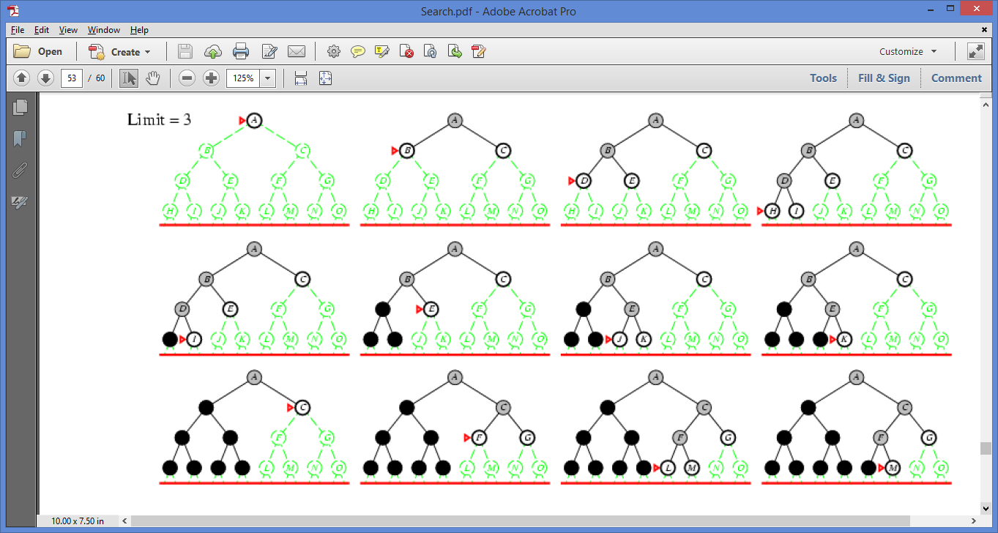
IDS dengan d=3

Slide 71
Bagaimana property dari IDS?
Completeness?
Ya, jika b terbatas
Optimality?
Ya, jika langkah = biaya
Kompleksitas waktu:
O(b^{d})
Kompleksitas ruang:
O(bd)

Slide 72
Route/Path Planning
Materi Kuliah IF2211 – Strategi Algoritma
Teknik Informatika - ITB

Slide 73
Referensi
Materi kuliah IF3170 Inteligensi Buatan Teknik Informatika ITB, Course Website:
http://kuliah.itb.ac.id → STEI → Teknik Informatika → IF3170
Stuart J Russell & Peter Norvig, Artificial Intelligence: A Modern Approach, 3rd Edition, Prentice-Hall International, Inc, 2010, Textbook
Site: http://aima.cs.berkeley.edu/ (2nd edition)
Free online course materials | MIT OpenCourseWare Website: Site: http://ocw.mit.edu/courses/electrical-engineering-and-computer-science/

Slide 74
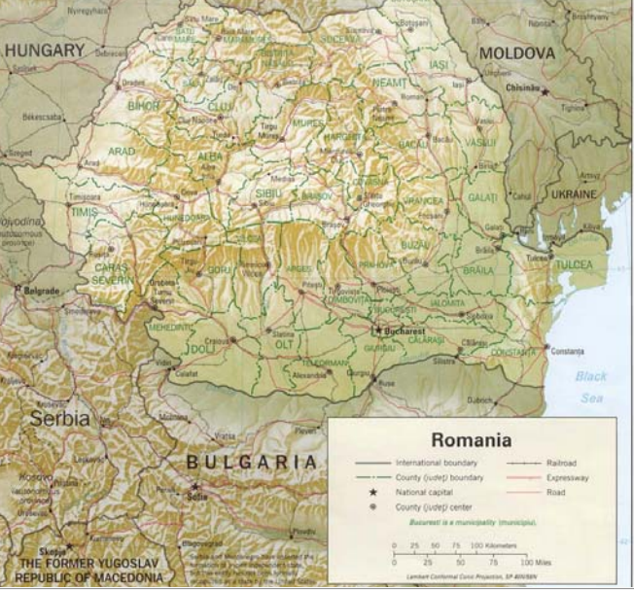
Route Planning

Slide 75
Search
Source: Russell’s book
O
71
151
F
S
99
Z
75
211
A
140
80
R
B
97
P
120
118
101
D
75
T
M
146
138
111
L
70
C
S: set of cities
i.s: A (Arad)
g.s: B (Bucharest)
Goal test: s = B ?
Path cost: time ~ distance

Slide 76
Breadth-First Search (BFS)
Treat agenda as a queue (FIFO)
O
Z
71
151
S
F
99
75
211
A
80
140
R
97
P
B
120
101
118
Simpul-E | Simpul Hidup
A | Z_{A},S_{A},T_{A}
Z_{A} | S_{A},T_{A},O_{AZ}
S_{A} | T_{A},O_{AZ},O_{AS},F_{AS},R_{AS}
T_{A} | O_{AZ},O_{AS},F_{AS},R_{AS},L_{AT}
O_{AZ} | O_{AS},F_{AS},R_{AS},L_{AT}
O_{AS} | F_{AS},R_{AS},L_{AT}
F_{AS} | R_{AS},L_{AT},B_{ASF}
R_{AS} | L_{AT},B_{ASF},D_{ASR},C_{ASR},P_{ASR}
L_{AT} | B_{ASF},D_{ASR},C_{ASR},P_{ASR},M_{ATL}
B_{ASF} | Solusi ketemu
D
75
138
T
70
M
146
111
L
C
Path: A→ S → F → B, Path-cost = 450

Slide 77
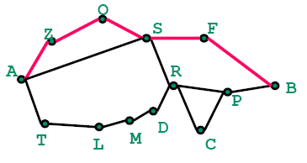
Depth-First Search (DFS)
Treat agenda as a stack (LIFO)
O
Z
71
151
S
F
99
75
211
A
80
140
R
97
P
B
120
118
101
D
75
T
70
M
146
138
111
L
C
Simpul-E | Simpul Hidup
A | Z_{A},S_{A},T_{A}
Z_{A} | O_{AZ}, S_{A},T_{A}
O_{AZ} | S_{AZO},S_{A},T_{A}
S_{AZO} | F_{AZOS}, R_{AZOS},S_{A},T_{A}
F_{AZOS} | B_{AZOSF}, R_{AZOS},S_{A},T_{A}
B_{AZOSF} | Solusi ketemu
Path: A→ Z → O → S → F → B
Path-cost = 607

Slide 78
IDS
Z
71
O
151
S
F
99
75
211
A
80
140
R
97
P
B
120
118
101
D
75
T
70
M
146
138
111
L
C
Depth=0: A: cutoff
Depth=1: A → Z_{A},S_{A},T_{A} → Z_{A}: cutoff, S_{A}: cutoff, T_{A}: cutoff
Depth=2: A → Z_{A},S_{A},T_{A} → O_{AZ}, S_{A},T_{A} → O_{AZ} : cutoff → F_{AS}, R_{AS},T_{A} → F_{AS} : cutoff → R_{AS} : cutoff → L_{AT} → L_{AT} : cutoff
Depth=3: A → Z_{A},S_{A},T_{A} → O_{AZ}, S_{A},T_{A} → S_{AZO},S_{A},T_{A} → S_{AZO}: cutoff → F_{AS}, R_{AS},T_{A} → B_{ASF}, R_{AS},T_{A} → B_{ASF}
Stop: B=goal, path: A→ S → F → B, path-cost = 450

Slide 79
SELAMAT BELAJAR

